Slide 1
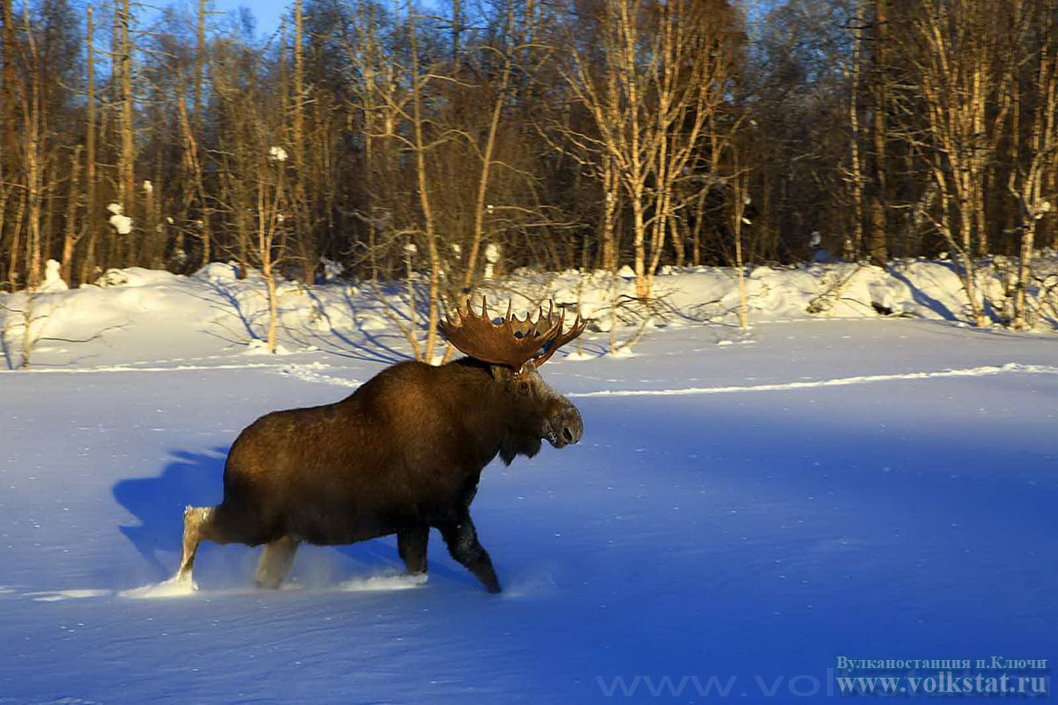
МУНИЦИПАЛЬНОЕ БИРСКОЕ ОБРАЗОВАТЕЛЬНОЕ
УЧРЕЖДЕНИЕ СРЕДНЯЯ ШКОЛА №9 г.БИРСКА
Учебный проект
Лось-рогатый хозяин леса
Составитель: Стишаков
Тимофей Вячеславович
ученик 4 А класса
Руководитель: Басимова Ф.М.
Бирск-2017

Slide 2
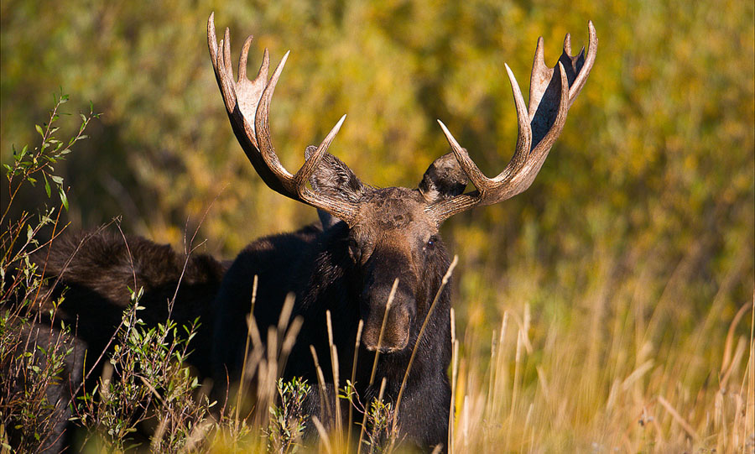
Содержание
Научная классификация
Размеры лося
Описание «сохатого»
Питание лосей
Потомство лосей
Враги «сохатого»
Описание лосей в произведениях
Литературные источники

Slide 3
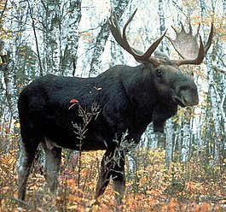
Научная классификация
Царство: Животные
Тип: Хордовые
Класс: Млекопитающие
Отряд: Парнокопытные
Семейство: Оленевые
Род: Лоси
Вид: Лось

Slide 4
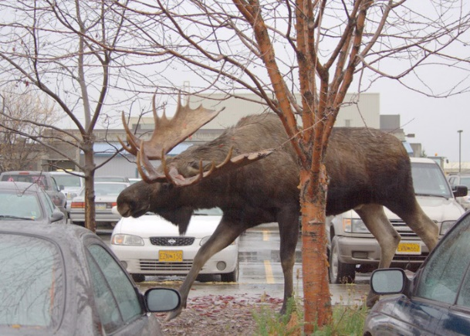
Размеры лося
Лось — самый крупный представитель в семействе Оленевых. Он также является самым высоким после жирафа копытным животным. Он встречается на территории Европы, Азии и Северной Америки.
Длина тела может достигать 3 м, высота лося переваливает за 2 м, вес составляет 500-600 кг. Туловище лося относительно короткое, а вот ноги очень длинные.
Голова у лося большая и тяжелая, морда длинная. Рога у лося характерной формы: полувеером. За эту форму лось получил прозвище «сохатый».

Slide 5
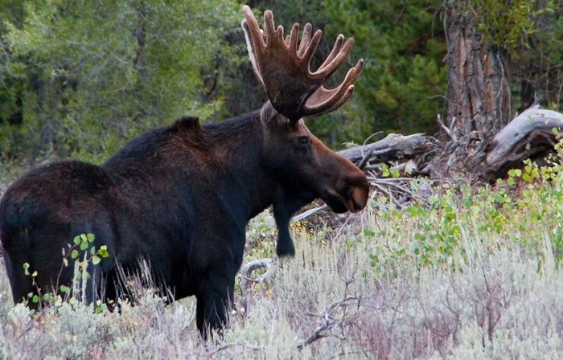
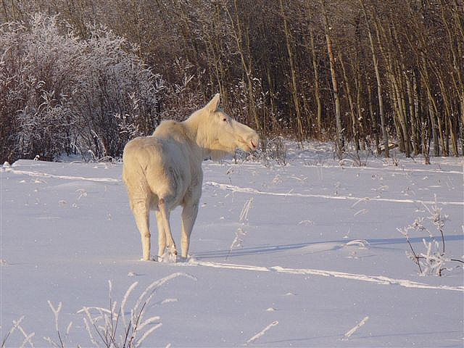
Описание «сохатого»
У некоторых лосей под горлом свисает складка кожи, которую называют "серьга".
У лосей рога носят только самцы. Окраска лосей однотипная — темно-бурая с более светлым брюхом и ногами. Иногда встречаются лоси белой окраски.
Копыта лося, по сравнению с другими оленями, очень широкие. Такая форма копыт позволяет лосю без труда передвигаться в густых зарослях леса, и глубокому снегу. Лось легко развивает скорость 30-40 км/час.

Slide 6
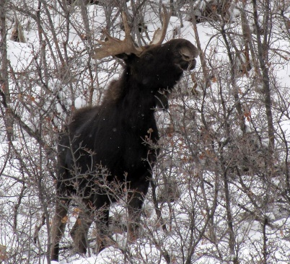
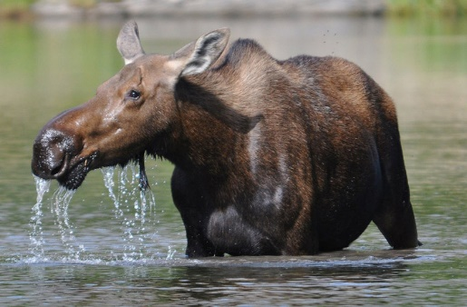
Питание лосей
Питаются лоси в основном ветками деревьев и кустарников.
Летом лоси охотно поедают траву, грибы и даже водоросли.
Лоси с удовольствием посещают водоемы. За порцией водорослей лось может даже нырнуть, хотя обычно длинноногому сохатому достаточно просто нагнуть шею.

Slide 7
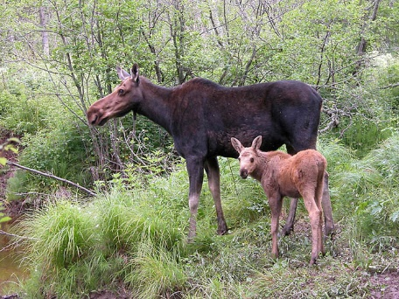
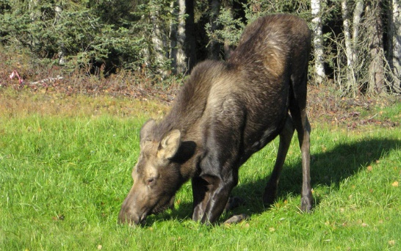
Потомство лосей
Самки рожают одного (реже двух) лосят в апреле или мае. Как у всех оленей лосята первую неделю жизни отлеживаются под каким-нибудь кустиком, и только потом они начинают сопровождать мать.
Интересно, что длинноногие лосята первое время не могут дотянуться до травы и пасутся на коленях.

Slide 8
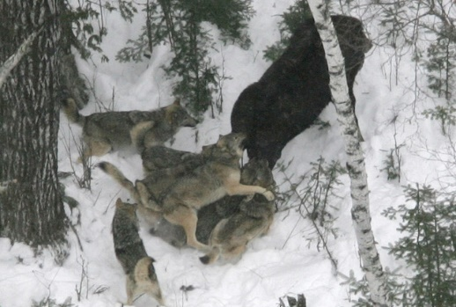
Враги «сохатого»
Живут лоси 20-25 лет, но в природе обычно погибают раньше. Естественных врагов у лосей много. Главными врагами лосей являются волки и медведи. В одиночку волк не отважится бороться с лосем, но стая волков представляет серьезную опасность.

Slide 9
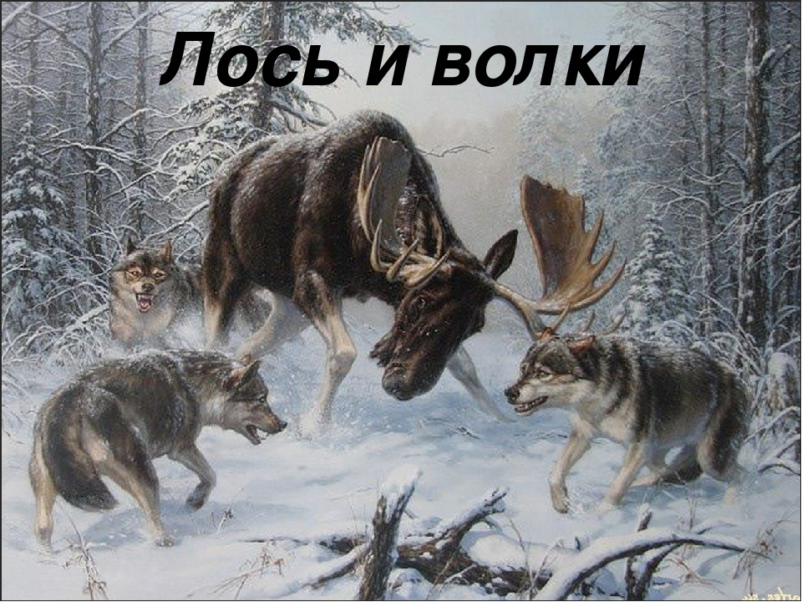
Враги «сохатого»
Одним ударом лось способен раскроить череп волку и легко может защититься от медведя. Поэтому хищники избегают встречаться с лосем «лицом к лицу». На лосят могут нападать пумы и рыси. Для лосей большую опасность представляет зимняя бескормица, некоторые животные погибают зимой от истощения.
Человек также может охотится на лося с целью получить его мясо и рога

Slide 10
Описание лося в произведениях
Лось в произведении М.Пришвина «Кладовая солнца»: Тут выдался холмистой куртинкой частный осинник, и в нем стоял рогатый великан лось. Посмотреть на него с одной стороны-покажется, он похож на быка, посмотреть с другой-лошадь и лошадь: и стройное тело, и стройные ноги сухие, и мурло с тонкими ноздрями.

Slide 11
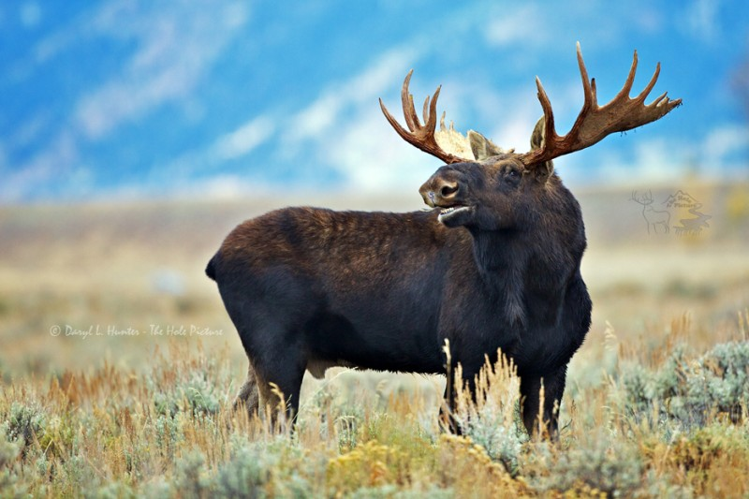
Описание лося в произведениях
В.Бианки «Одинец»: Тогда лось опрокинул рога на спину, взял с места широкой, размашистой иноходью и, не глядя на уцелевшую собаку, двинулся в чащу. Свое громадное тридцатипудовое тело он нес на бегу легко и плавно. Его бег был стремителен и прям, как бег стального паровоза по рельсам.

Slide 12
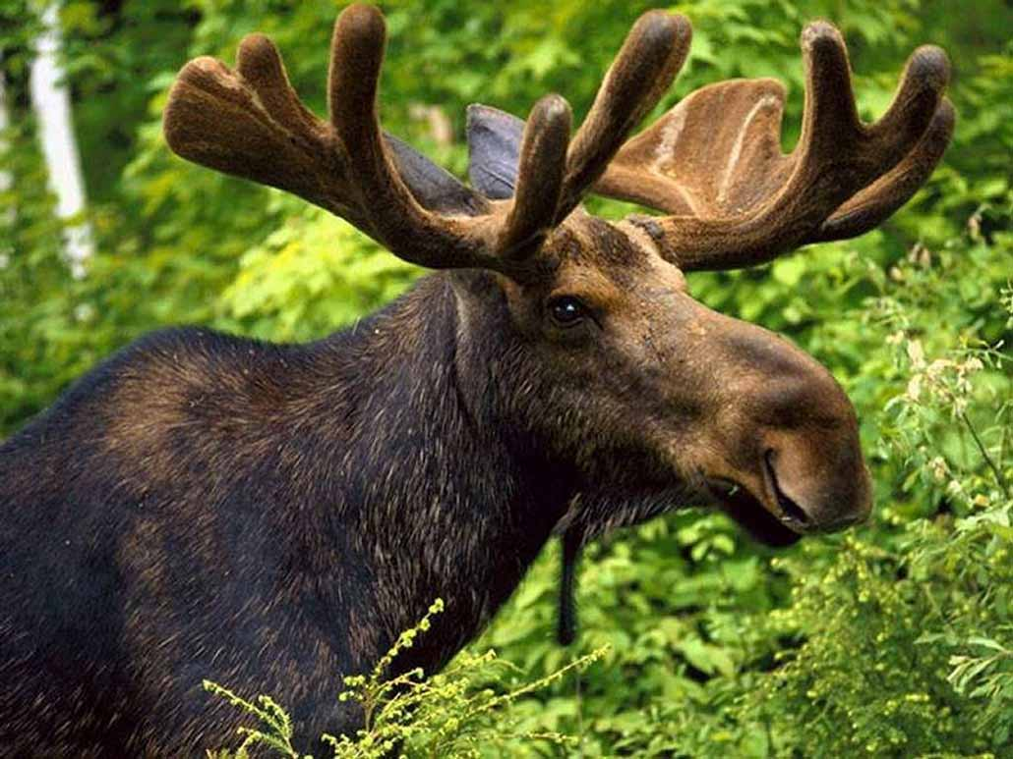
Описание лося в произведениях
Бесстрашен могучий лесной богатырь.
Его не пугает озёрная ширь,
И он не боится речной глубины.
Ветвисты рога его, ноги длинны.
Питается ветками, сочной травой.
В осеннее время настрой боевой:
Он в утренний час очень грозно ревёт
И рёвом соперников к бою зовёт.
Доверчиво из лесу к людям идёт,
То в парк городской, то в село забредёт.
И те, кому видеть его довелось,
Ответят, что это животное лось
Ж.Сенчюкова

Slide 13
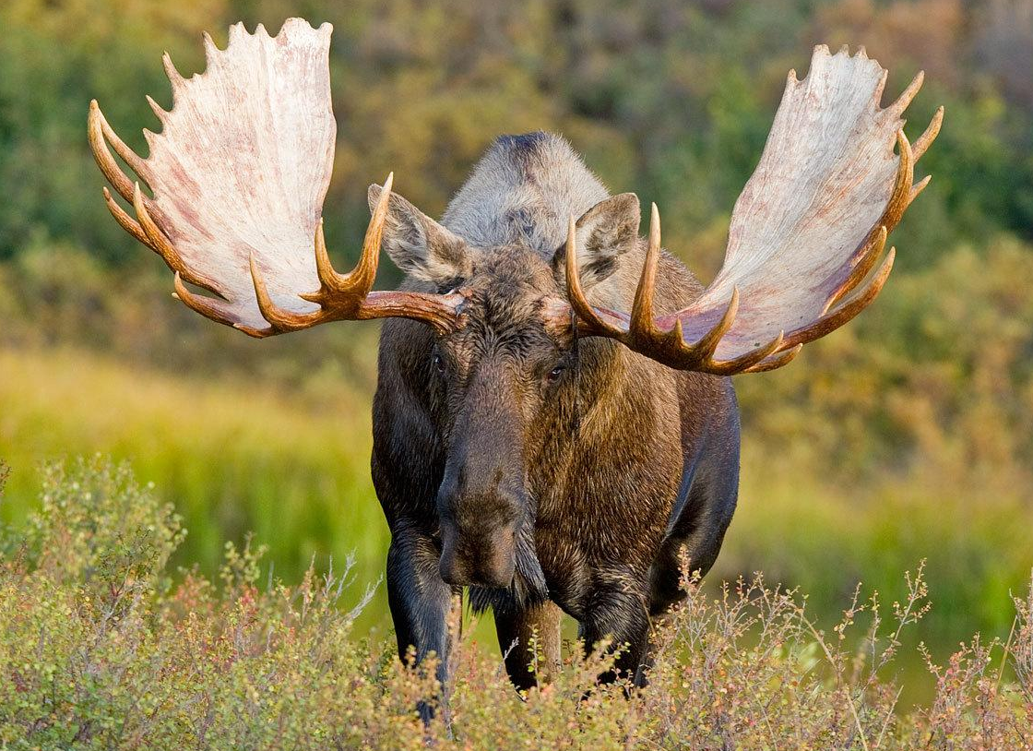
Литературные источники
М.Пришвин «Кладовая солнца»
В.Бианки «Одинец»
Ж.Сенчюкова «Лось»
Ю.Коваль «Лось»
Материалы сайтов Интернет

Slide 14
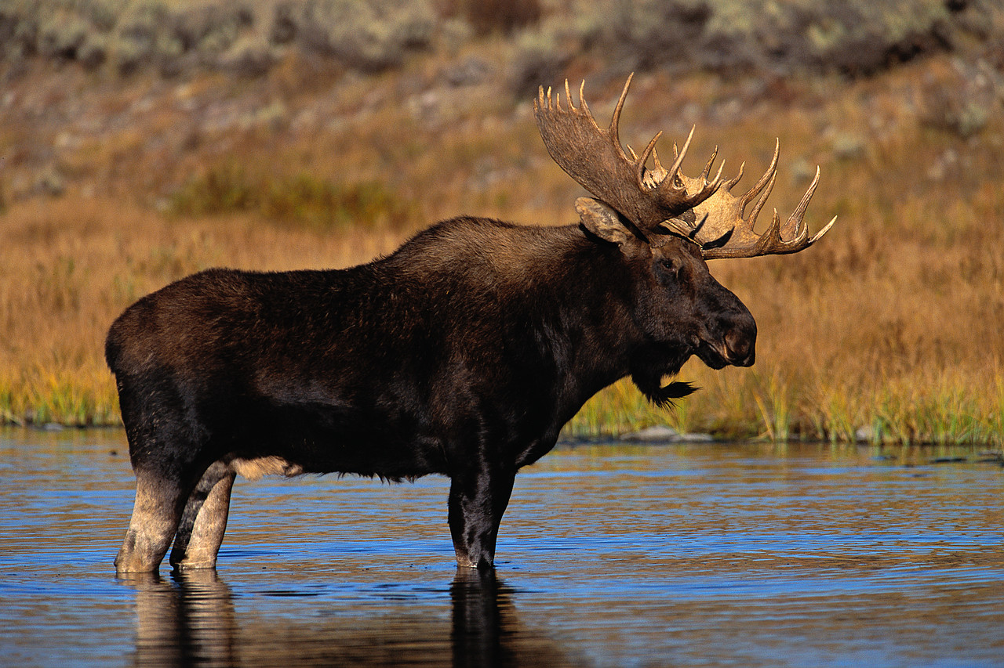
Спасибо за внимание

